Slide 1

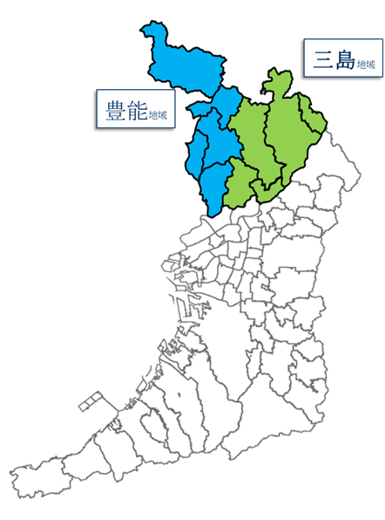



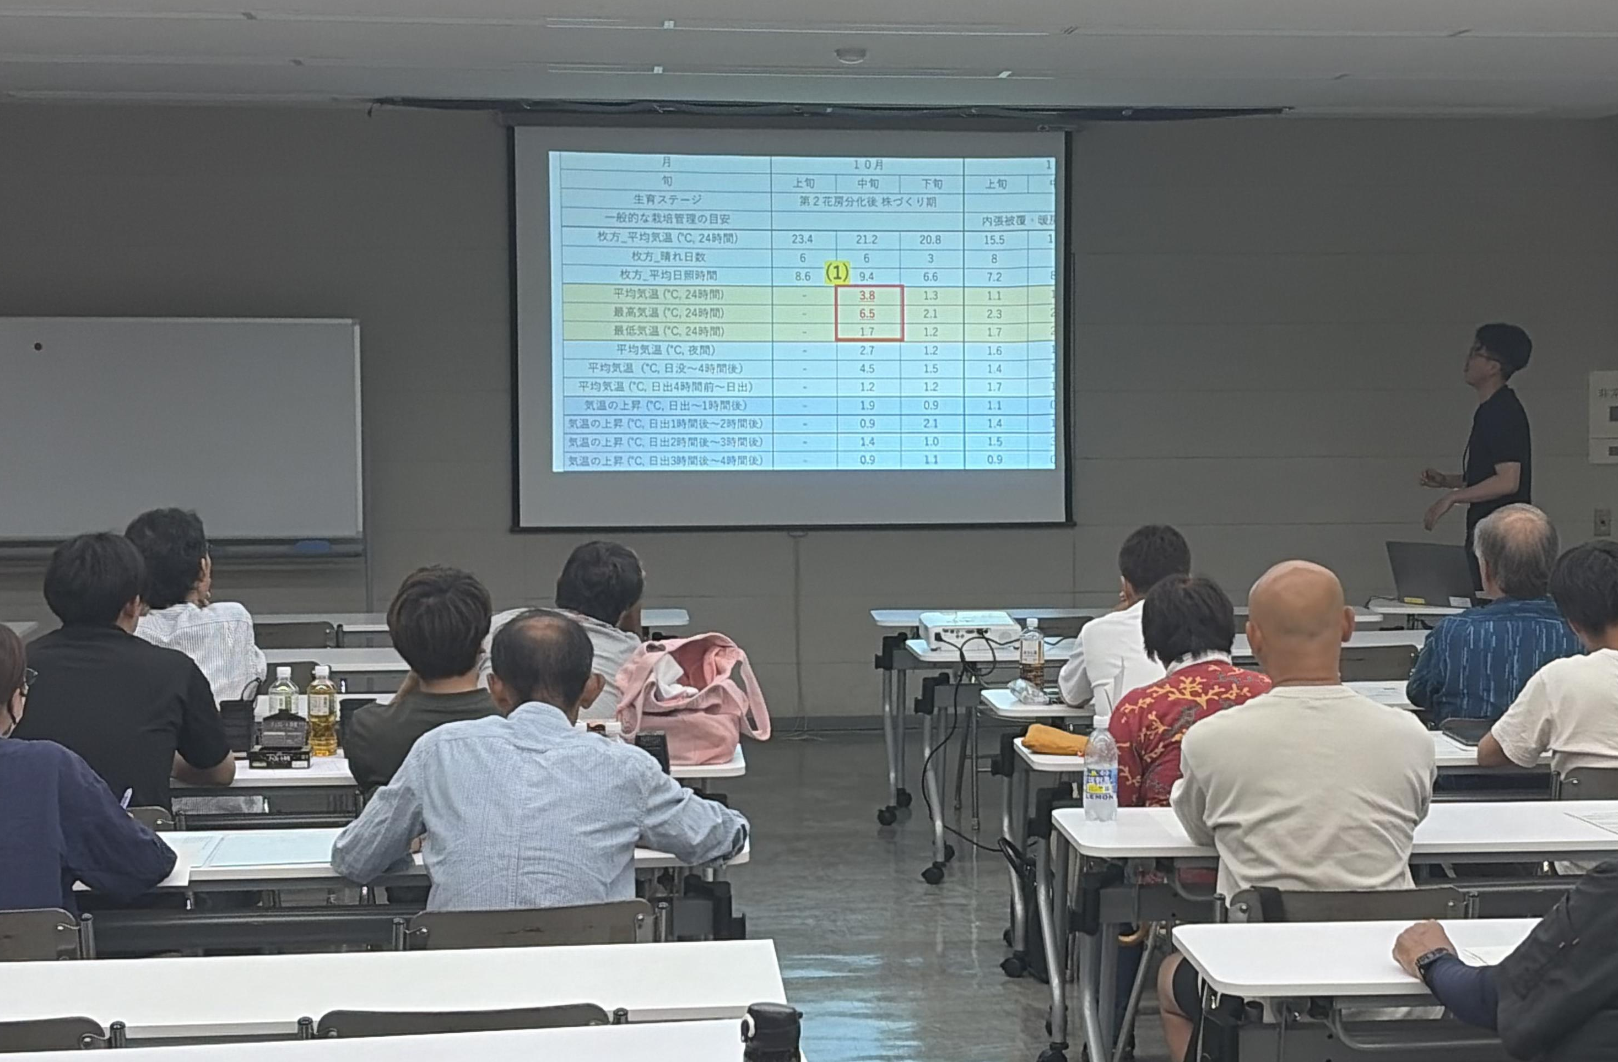




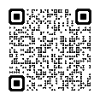

令和8年９月発行
第122号
管内農業最新情報
北
部
普
及
だ
よ
り
（豊中市、池田市、吹田市、高槻市、茨木市、箕面市、摂津市、島本町、豊能町、能勢町）
「北摂いちご生産者の会」 研修会を開催
～モニタリングデータを活用した栽培管理と炭疽病対策～
令和8年7月30日、三島府民センターにて「北摂いちご生産者の会」の研修会を開催しました。
北摂地域でいちご栽培に取り組む生産者が参加し、病害虫防除の最新技術や次作に向けた課題について、活発な意見交換が行われました。「北摂いちご生産者の会」は、令和3年に大阪府北部地域でハウス栽培を行ういちご生産者が集まり設立されました。技術交流や情報共有を通じて、栽培技術の向上や安定した品質と収量の確保をめざして活動しています。
〇講義
(地独)大阪府立環境農林水産総合研究所（以下、研究所）より研究員を招き、「環境モニタリングデータを活用したいちごの栽培管理」と「炭疽病対策」についての講義を行いました。
講義1「環境モニタリングデータを活用したいちごの
栽培管理について」
当事務所では、生産者のいちごハウス内にモニタリング機器を設置し、環境データを収集しています。
研究所と連携して得られたデータを分析し、前作の振り返りと今後の栽培管理について報告しました。
▲講義の様子
講義2「炭疽病対策について」
炭疽病はいちごの主要病害であり、高温多湿条件となる育苗期に発生が多く、発病するとランナーや葉などに黒っぽい斑点症状が出たり、株全体が萎れたりします。出席した生産者の中にも炭疽病に悩んでいる方が多く、予防方法や発生した場合の対策など熱心に講義を聴いていました。
〇生産者同士の情報交換会
研修会の後半には、生産者同士による情報交換の時間を設け、いちご栽培の課題や悩んでいることを共有しました。育苗や定植の際の暑さ対策、炭疽病やうどんこ病等の対策などについて、活発な情報交換が行われました。
本研修会を通じて、地域全体での技術力向上に向けた情報共有が図られ、今後のいちご栽培に向けた意欲と展望が感じられる有意義な場となりました。
北部農と緑の総合事務所のホームページ更新中！
「北部普及だより」は、
こちらのホームページからも
ご覧いただけます
大阪府 北部普及だより
国連では、2030年までの国際目標として「持続可能な開発目標（SDGｓ）」が2015年に策定されました。
北部農と緑の総合事務所 農の普及課の活動はSDGｓに掲げる17のゴールのうち、上図のゴールの達成に寄与するものです。
大阪府北部農と緑の総合事務所 農の普及課
〒567-0034茨木市中穂積1-3-43 三島府民センタービル内
TEL.072(627)1121(代) FAX.072(623)4321

Slide 2




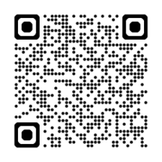
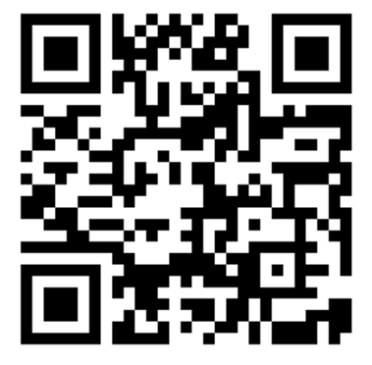
北部普及だより122号
農作業安全について ～事故を防ぎましょう！～
●農林水産省の調査によると、令和６年の農作業事故死亡者数は287人で、前年より51人増加しまし
た。そのうち、65歳以上の高齢者が約86％を占め、女性の死亡者数は46人（約16％）です。
また、熱中症による死亡者数は59人（約20％）で、前年より22人も増加しています。
●農業機械による事故が全体の約54％を占め、そのうち乗用トラクターが機械事故中の約34％と最も
多く、次いで農用運搬車（軽トラック含む）、自脱型コンバインとなっています。原因としては、
機械の転落・転倒が最も多く、機械事故中の約53％を占めます。
●事故を防ぐための注意点として、
①乗用トラクターは、安全キャブやフレームのあるものを使用し、シートベルトとヘルメットを着用し
ましょう。
②ほ場への進入路や路肩を整備し、傾斜に対して直角の向きでほ場に出入りしましょう。
③トラクター等のバック時には、必ず振り返って後方確認をしましょう。
④トラクター、コンバイン、草刈り機等の回転部が詰まったときは、必ずエンジンを停止してから除去
作業を行いましょう。
⑤自宅近くでの作業でも携帯電話を携帯しましょう。
北部地域の農業祭情報
北部管内の市町では、次のとおり農業祭等のイベントが行われます。ぜひ、ご来場下さい！
日にち | 名称 | ところ | 問い合わせ先(電話)
10月３日(土) | おおさかの てっぺんフェスティバル | 能勢町役場本館前駐車場 | 能勢町魅力創造課 | 072-734-0001(代)
11月14日(土) | 池田市農業祭 | 池田駅前公園 | 池田市みどり農政課 | 072-752-1111(代)
 | 高槻市農林業祭 | 史跡嶋上郡衛跡 | 高槻市農林緑政課 | 072-674-7111(代)
 | 摂津市農業祭 | 市役所前駐車場 本館1階ロビー | 摂津市産業振興課 | 06-6383-1111(代)
11月28日(土) | 豊中市農業祭 | 豊島公園 多目的広場 | 豊中市産業振興課農政係 | 06-6858-2491
 | 箕面市農業祭 | 芦原公園・メイプルホール | 箕面市農業振興課 | 072-723-2121(代)
 | 島本町農林業祭 | 史跡桜井駅跡史跡公園 | 島本町にぎわい創造課 | 075-961-5151(代)
11月28日(土) ～29日(日) | 茨木市農業祭 | 市役所前中央公園グラウンド | 茨木市農林振興課 | 072-622-8121(代)
11月29日(日) | 豊能町農業祭 | 町立保健福祉センター前 特設会場 | 豊能町農林商工課 | 072-739-0001(代)
※掲載情報は予定です。天候等により、中止、日程変更になる場合があります。
高温障害にお悩みの方必見‼ 大阪府内水稲生産者の皆様に!!
水稲土づくりシンポジウムを開催します!!
日時：令和8年11月30日（月）14：00～16：30
※13：30開場
会場：グランキューブ大阪10階1004－1007会議室
定員：約２７０名 （※先着順のため定員に達し次第〆切）
講演：株式会社ファーム・フロンティア 藤井 弘志氏
テーマ：高温障害に負けない水稲生産のための「土づくり」
大阪府立環境農林水産総合研究所 岩本 百合香氏
テーマ：大阪府での水稲栽培における高温登熟障害と対策
☟申込方法
会場案内
上記ＱＲコードを読み取り、
お申し込みください。
主催
ＪＡ全農大阪
後援
大阪府
（地独）大阪府立環境農林水産総合研究所

